Slide 1
Filtragem Colaborativa e Sistemas de Recomendação
Por: Rodrigo Perazzo Rabelo

Slide 2
Roteiro
Filtragem colaborativa
1º caso de estudo
Desafio 1
Sistemas de recomendação
Área de aplicação
Escopo do conteúdo e colaboradores do sistema
2º caso de estudo
Algoritmos de similaridade
Exemplos atuais de rádios on-line inteligentes
Desafio 2

Slide 3
Filtragem Colaborativa: Conceito
É uma técnica para filtrar informação baseada não só no conteúdo da informação, mas também na avaliação das pessoas, ou social, sobre ela.
Surge para melhorar os sistemas de filtragem em um cenário com uma quantidade inconcebível de informação.

Slide 4
1º caso de estudo: Tapestry
É um sistema de emails que utiliza a filtragem colaborativa para selecionar emails de interesse do usuário
Motivado pelo crescente número de emails recebidos e pela ineficiência dos métodos convencionais de filtragem:
Listas de discussão (muito gerais)
Filtros (funcionam apenas sob as mensagens que acabaram de chegar e com base em seus conteúdos)

Slide 5
Filtragem colaborativa no Tapestry
Contatos colaboram uns com os outros armazenando, em forma de anotações, se acham os documentos lidos interessantes ou não.
Respostas dos contatos à mensagens recebidas funcionam como feedback implícito.
Ex: Pedro entende sobre IA, se ele encaminhar um email sobre IA às listas de discussão, isso deve indicar que seu conteúdo pode ser interessante.

Slide 6
Funcionamento do Tapestry
Usuário cria uma busca (em linguagem semelhante ao SQL) sobre algum assunto
O sistema faz a busca, baseado em tags associadas aos documentos, no repositório de mensagens
Confronta o resultado com anotações positivas para estas mensagens filtradas no repositório de anotações

Slide 7
Desafio 1
Baseado no 1º caso de estudo, como você acha que deve funcionar o priority inbox do Gmail?
Esse mesmo método poderia ser adaptado para agrupar automaticamente os amigos no orkut em grau de afinidade ou importância?
Quais seriam os critérios usados para criar os grupos?
Quais as diferenças? Encontre a correspondência entre os cenários.

Slide 8
Desafio 1: Sugestão de resposta
Priority inbox do Gmail:
Pode procurar nos emails recebidos as mensagens daqueles remetentes que o usuário costuma ler e daqueles que não.
Possível coeficiente de importância para cada remetente k:
Além disso, usar os filtros já criados pelo usuário e os contéudos mais lidos.
Assim cada email é avaliado se o remetente é importante e se o assunto é de seu interesse

Slide 9
Desafio 1: Sugestão de resposta
Agrupamento de amigos no orkut:
As comunidades em comun funcionam como as buscas por assuntos na base ou os filtros pré-criados
Amigos com troca de recados e/ou depoimentos de maior frequência são considerados com mais afinadade ou mais importantes

Slide 10
Sistemas de Recomendação: Conceito
São sistemas que funcionam principalmente em redes de preferência
Prevêem novos gostos e desgostos baseados na comparação entre as preferências dos indivíduos
Considerável sucesso comercial na recomendação de produtos
Utiliza os algoritmos de filtragem colaborativa, mas especificamente num cenário de uma rede social

Slide 11
Redes de Preferência
Objetos
Indivíduos

Slide 12
O que filtrar?
No geral são objetos da preferência dos usuários como livros, músicas ou filmes
Mas as técnicas se estedem para artigos, emails, sites e outros objetos
Notícias podem ser filtradas levando em conta o interesse do leitor e o grau de relevância na web

Slide 13
Quem pode dar pitaco?
O sistemas podem se basear na opinião de várias fontes e até mesclá-las para realizar as recomendações
Normalmente são os próprios usuários da rede e seus contatos que ditam as recomendações
Mas informações externas à rede, públicas ou não, também podem ser consideradas
Ex: Internet Movie Data Base (http://www.imdb.com/), site com avaliações de críticos do cinema e avaliação geral de telespectadores

Slide 14
2º caso de estudo: Ringo
Sistema que faz recomendações personalizadas de músicas e artistas.
Novamente motivado pelo número crescente de músicas/artistas e a impossibilidade de simplesmente filtrar o que é seu interesse.
Utiliza a filtragem social da informação para tornar automático o processo de recomendação de boca-em-boca.

Slide 15
Idéia do processo de recomendação
O perfil do usuário contém avaliações positivas e negativas de artistas específicos
Compara o perfil do usuário com o de outros usuários do sistema e pesa cada um de acordo com o grau de similaridade.
Com um conjunto de perfis similares, usa a informação contida neles para recomendar artistas ainda não avaliados pelo o usuário

Slide 16
Avaliação
Os artistas são avaliados sob um único critério simples. Critérios como habilidade musical, originalidade e outros não são utilizados.
Avaliação | Significado
7 | BOOM! One of my FAVORITE few! Can't live without it.
6 | Solid. They are up there.
5 | Good Stuff.
4 | Doesn't turn me on, doesn't bother me.
3 | Eh. Not really my thing.
2 | Barely tolerable.
1 | Pass the earplugs.

Slide 17
Algoritmos de Similaridade
Algoritmo da média do quadrado da diferença:
Mede a dissimilaridade entre os usuários. Os perfis similares são selecionados a partir daqueles com dissimilaridade abaixo de um limiar L

Slide 18
Algoritmos de Similaridade
Algoritmo de Pearson:
Calcula um coeficiente que vai de -1, indicando uma correlação negativa entre os usuários, até 1, indicando uma correlação positiva.
Nesse caso, os perfis similares são aqueles com um coeficiente acima de uma limiar L.

Slide 19
Algoritmos de Similaridade
Algoritmo de Pearson restrito:
Abaixo do 4 sabemos que a avaliação foi negativa e acima, positiva.
Assim podemos modificar o algoritmo para que o coeficiente só cresça quando ambos os perfis fazem avaliações positivas ou negativas sobre um artista.

Slide 20
Algoritmos de Similaridade
Algoritmo Artista-Artista:
Os algoritmos precedentes medem a similaridade entre os usuários do sistema. Como alternativa, é possível usar a correlação entre artistas para gerar predições de gosto.
Digamos que Ringo precisa prever o quanto um usuário, Daniel, vai gostar de “Restart”.
Ringo examina os artistas que Daniel já avaliou. Coloca pesos em cada um com respeito ao grau de correlação com “Restart”.
A predição da avaliação é então simplesmente a média ponderada dos artistas que Daniel já avaliou.
Esse esquema pode usar o coeficiente de correlação do Pearson restrito.

Slide 21
Resultados no sistema Ringo
Nos sistema Ringo, esses algoritmos foram testados usando para a recomendação a média ponderada das avaliações dos artistas dentro do conjunto de similares.
O algoritmo com melhor resultado foi o Pearson restrito, com um limiar de L = 0.6.
Apresentou o melhor custo benefício entre erro geral nas predições, erro nos casos extremos e cobertura de casos.

Slide 22
Rádios Inteligentes
Exemplos atuais de sistemas de recomendação de músicas e artistas:
Pandora http://www.pandora.com/ (bloqueado no Brasil)
Musicovery http://www.musicovery.com/
Last.FM http://www.last.fm

Slide 23
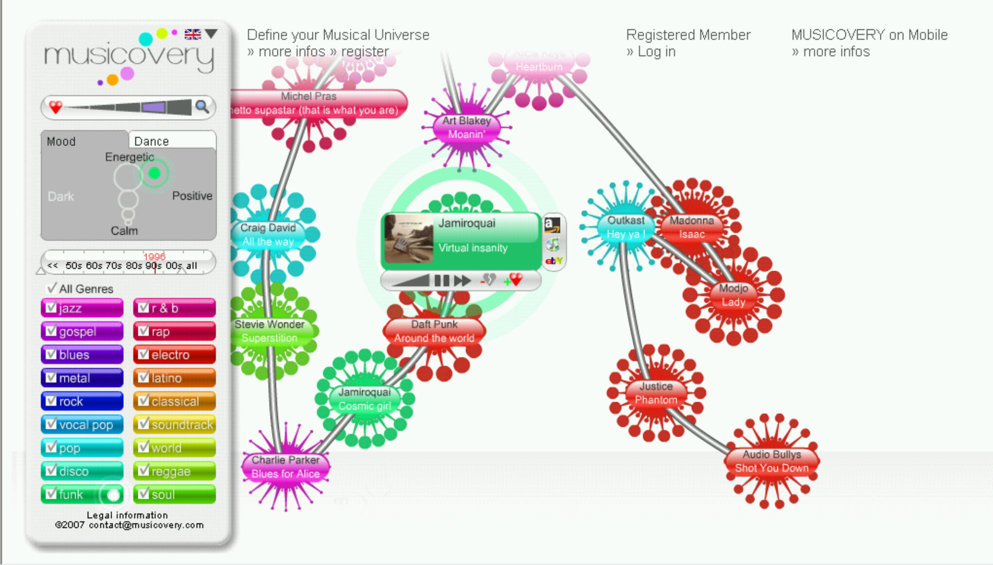

Slide 24
Desafio 2
Como recomendar novos amigos no orkut ou quem seguir no twitter?
Quais são os critérios para recomendar amigos?
Formule uma equação que classifique possíveis amigos.
É possível combinar similaridade dos perfis com proximidade na rede?

Slide 25
Desafio 2: Sugestão de resposta
No orkut é possível calcular a similaridade entre os perfis a partir das comunidades em comum e até comunidades completamente opostas
Ex: Eu odeio isso x Eu amo isso.
No twitter é possível calcular o número de contas verificadas ou de assuntos específicos (ex: tecnologia espacial) que os dois perfis seguem e calcular a similaridade.
Um novo coeficiente pode ser algo do tipo:

